Slide 2
Elektromagneter og Induktion
Uge 11 | Elektromagnetisme
E25 11

Slide 3
Join the Vevox session
Go to vevox.app
Enter the session ID: 158-738-026
Or scan the QR code
E25 11

Slide 4
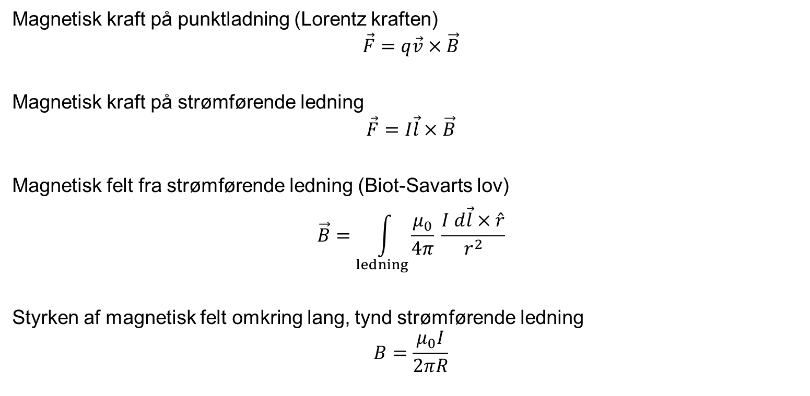
Hvad lærte jeg sidst?
Magnetisk kraft på punktladning (Lorentz kraften)
$$\vec{F}=q\vec{v}×\vec{B}$$
Magnetisk kraft på strømførende ledning
$$\vec{F}=I\vec{l}×\vec{B}$$
Magnetisk felt fra strømførende ledning (Biot-Savarts lov)
$$\vec{B}=\int_{ledning}{\frac{μ_{0}}{4π} \frac{I d\vec{l}×\hat{r}}{r^{2}}}$$
Styrken af magnetisk felt omkring lang, tynd strømførende ledning
$$B=\frac{μ_{0}I}{2πR}$$
E25 11
10060 Fysik (PG) | elektromagneter og induktion

Slide 5
Hvad skal jeg lære i dag?
Beregne retningen og størrelsen af magnetfeltet fra en spole fra Biot-Savarts lov
Forstå betydningen af magnetisk susceptibilitet og karakterisere materialer som paramagnetiske, diamagnetiske og ferromagnetiske
Anvende Faradays lov til at bestemme størrelsen af den elektromotoriske kraft fra induktion
Anvende Lenz’s lov til at bestemme retningen af strømmen fra den elektromotoriske kraft fra induktion
E25 11
10060 Fysik (PG) | elektromagneter og induktion

Slide 6
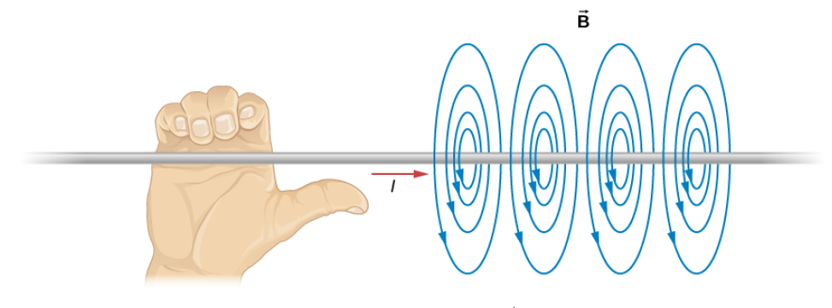

Magnetfelt fra lang, tynd strømførende ledning
Magnetisk felt fra strømførende ledning (Biot-Savarts lov)
$$\vec{B}=\int_{ledning}{\frac{μ_{0}}{4π} \frac{I d\vec{l}×\hat{r}}{r^{2}}}$$
Styrken af magnetisk felt omkring lang, tyng strømførende ledning
$$B=\frac{μ_{0}I}{2πR}$$
E25 11
10060 Fysik (PG) | elektromagneter og induktion

Slide 7
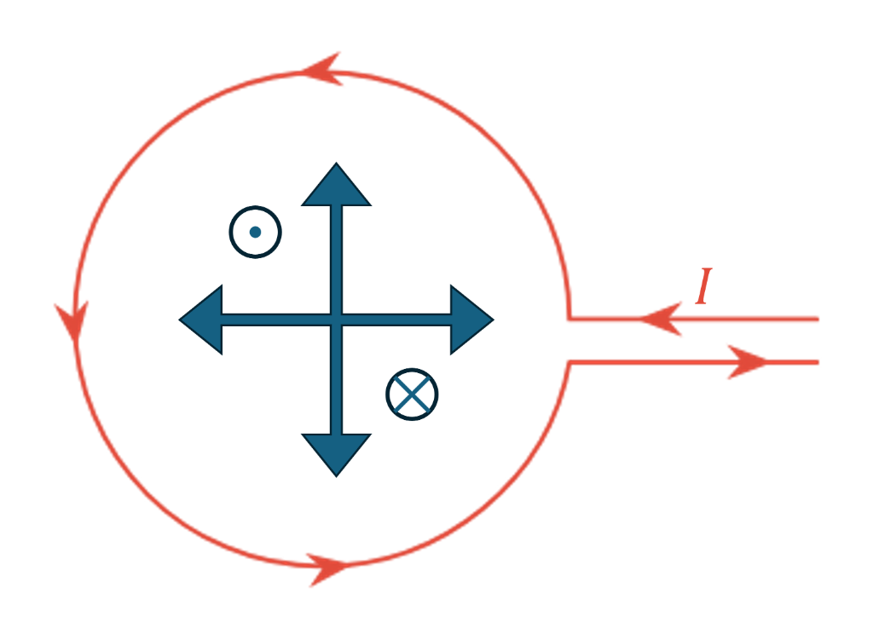
I hvilken retning peger magnetfeltet i midten af et cirkulært loop?
##/##
Join at: vevox.app
ID: 158-738-026
Question slide
E25 11
10060 Fysik (PG) | elektromagneter og induktion

Slide 8
I hvilken retning peger magnetfeltet i midten af et cirkulært loop?
##/##
Join at: vevox.app
ID: 158-738-026
Results slide
E25 11
10060 Fysik (PG) | elektromagneter og induktion

Slide 9
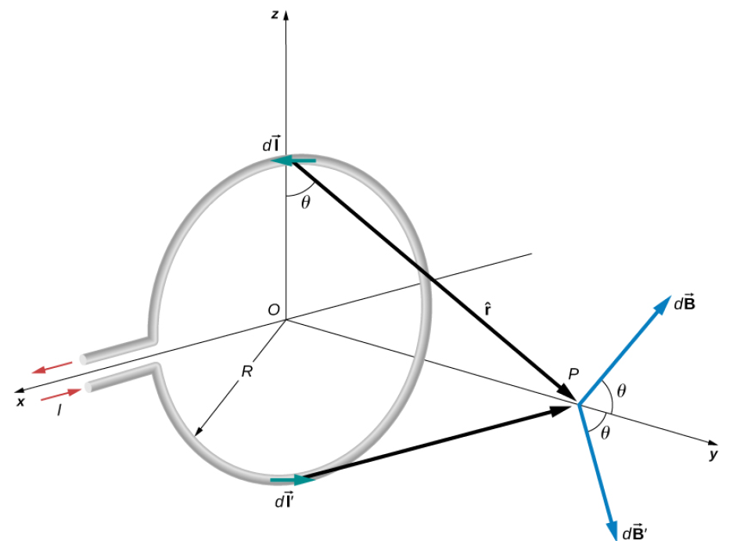
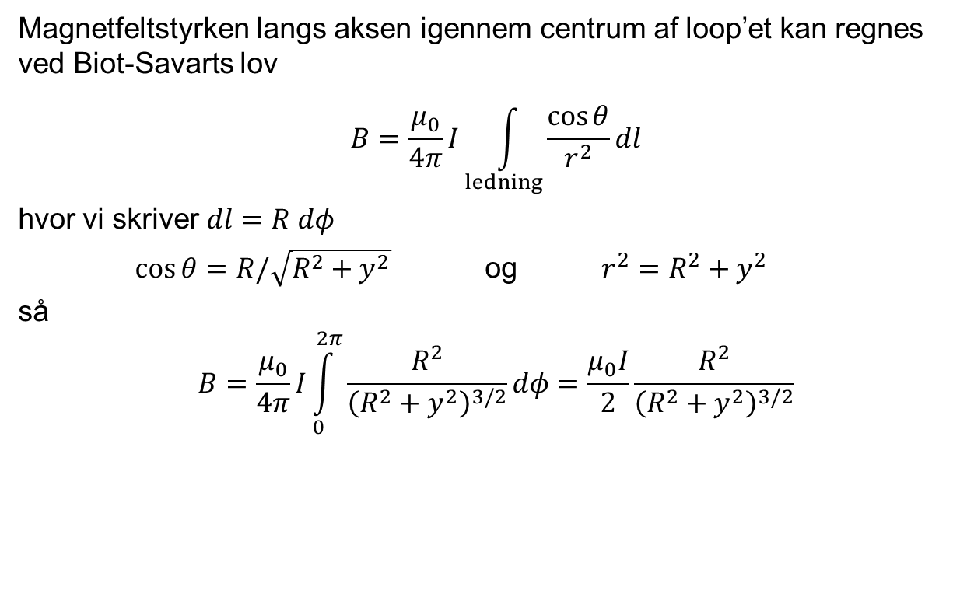
Magnetfelt fra et cirkulært loop
Magnetfeltstyrken langs aksen igennem centrum af loop’et kan regnes ved Biot-Savarts lov
$$B=\frac{μ_{0}}{4π}I\int_{ledning}{\frac{\cos{θ}}{r^{2}}dl}$$
hvor vi skriver $dl=R dφ$
$\cos{θ=R/\sqrt{R^{2}+y^{2}}}$ og $r^{2}=R^{2}+y^{2}$
så
$$B=\frac{μ_{0}}{4π}I\int_{0}^{2π}{\frac{R^{2}}{{\left(R^{2}+y^{2}\right)}^{3/2}}dφ}=\frac{μ_{0}I}{2}\frac{R^{2}}{{\left(R^{2}+y^{2}\right)}^{3/2}}$$
E25 11
10060 Fysik (PG) | elektromagneter og induktion

Slide 10

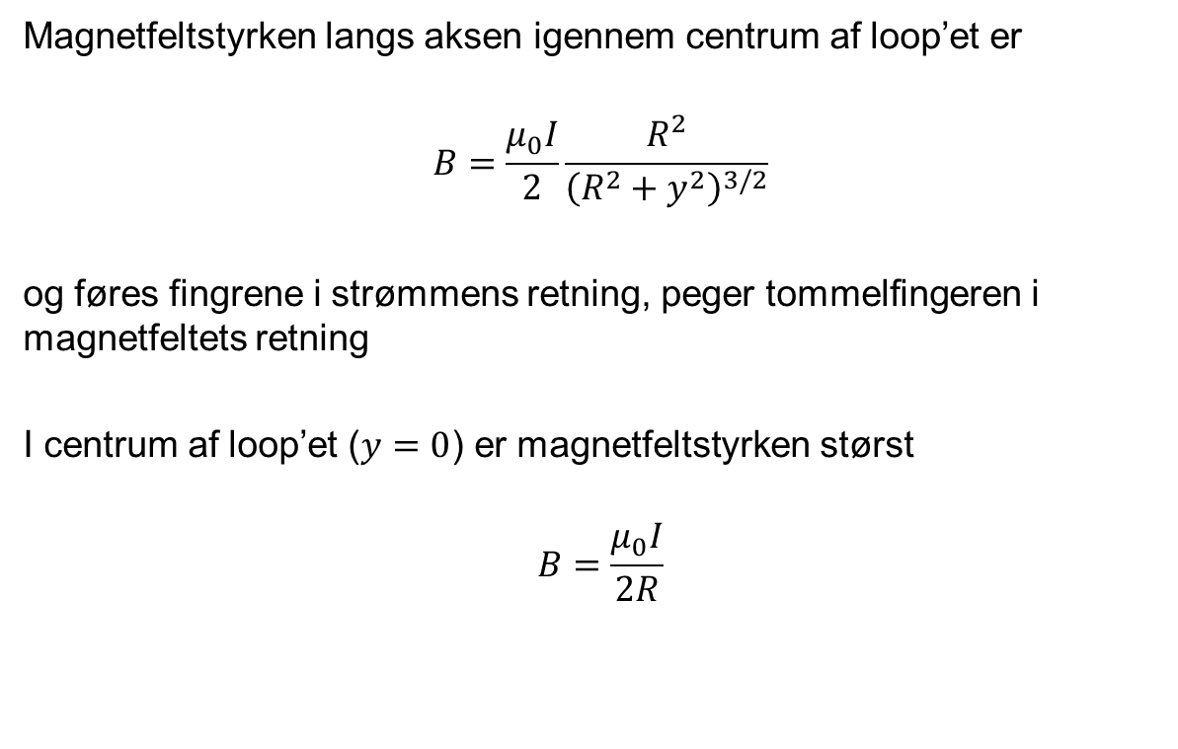
Magnetfelt fra et cirkulært loop
Magnetfeltstyrken langs aksen igennem centrum af loop’et er
$$B=\frac{μ_{0}I}{2}\frac{R^{2}}{{\left(R^{2}+y^{2}\right)}^{3/2}}$$
og føres fingrene i strømmens retning, peger tommelfingeren i magnetfeltets retning
I centrum af loop’et ($y=0$) er magnetfeltstyrken størst
$$B=\frac{μ_{0}I}{2R}$$
E25 11
10060 Fysik (PG) | elektromagneter og induktion

Slide 11


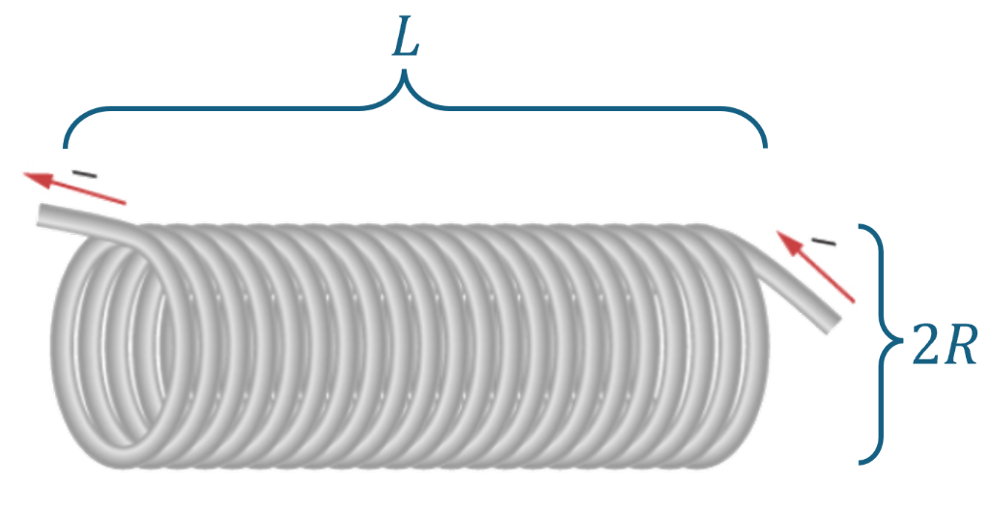


Hvordan kan vi øge magnetfeltet i en spole bestående af mange cirkulære loops?
##/##
Join at: vevox.app
ID: 158-738-026
Question slide
0%
0%
0%
0%
E25 11
10060 Fysik (PG) | elektromagneter og induktion

Slide 12
Hvordan kan vi øge magnetfeltet i en spole bestående af mange cirkulære loops?
##/##
Join at: vevox.app
ID: 158-738-026
Results slide
0%
0%
0%
0%
E25 11
10060 Fysik (PG) | elektromagneter og induktion

Slide 13
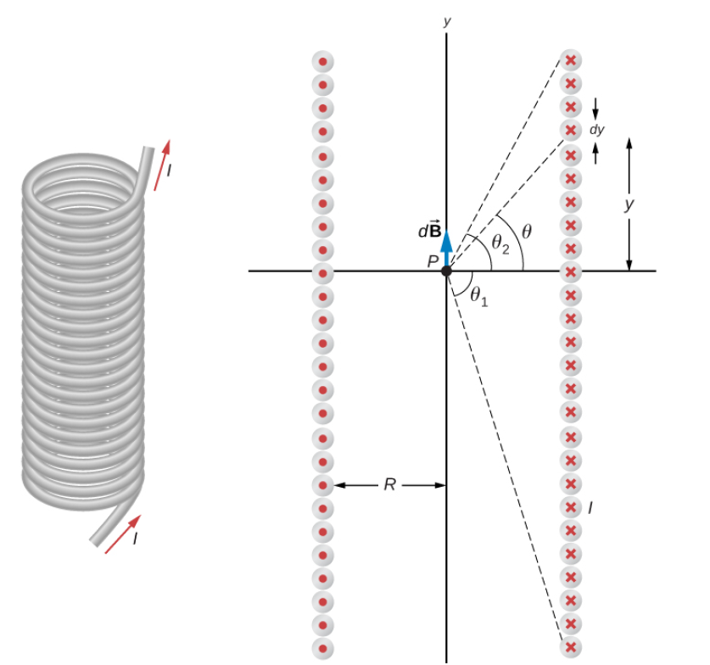
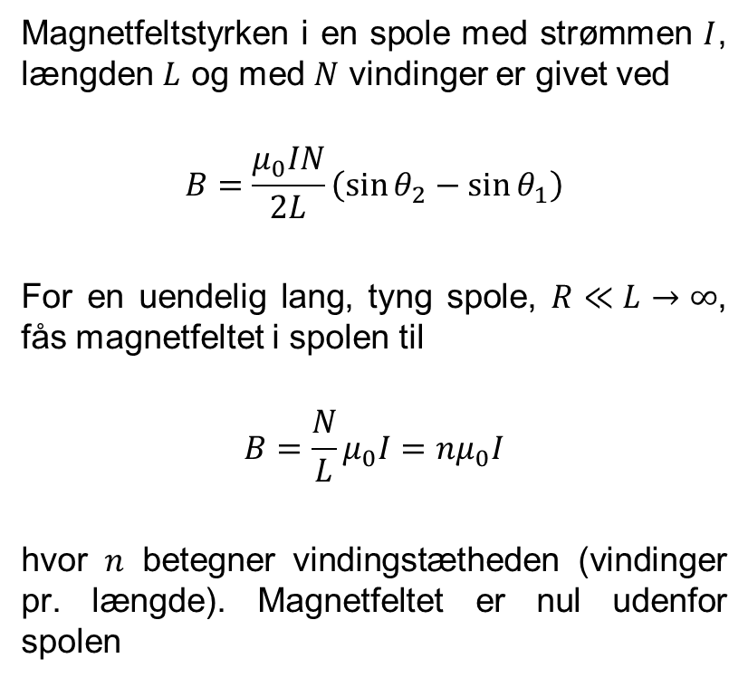
Magnetfelt i spole (solenoide)
Magnetfeltstyrken i en spole med strømmen $I$, længden $L$ og med $N$ vindinger er givet ved
$$B=\frac{μ_{0}IN}{2L}\left(\sin{θ_{2}}−\sin{θ_{1}}\right)$$
For en uendelig lang, tyng spole, $R≪L→∞$, fås magnetfeltet i spolen til
$$B=\frac{N}{L}μ_{0}I=nμ_{0}I$$
hvor $n$ betegner vindingstætheden (vindinger pr. længde). Magnetfeltet er nul udenfor spolen
E25 11

Slide 14
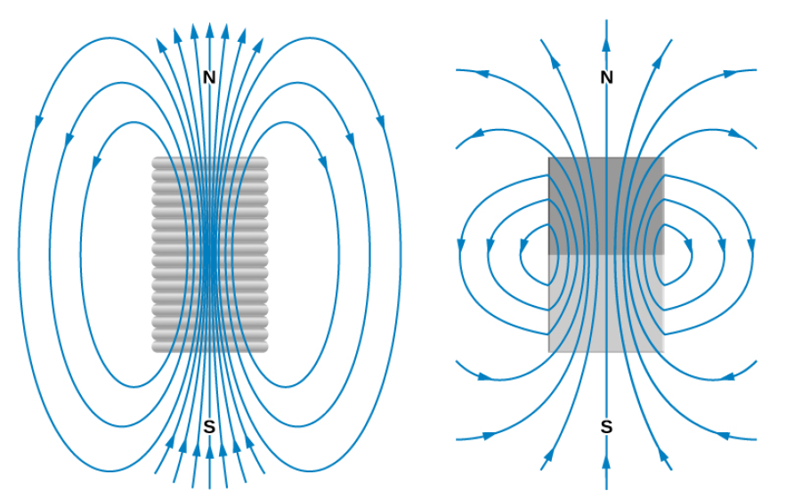
Magnetfelt i spole (solenoide)
E25 11

Slide 15
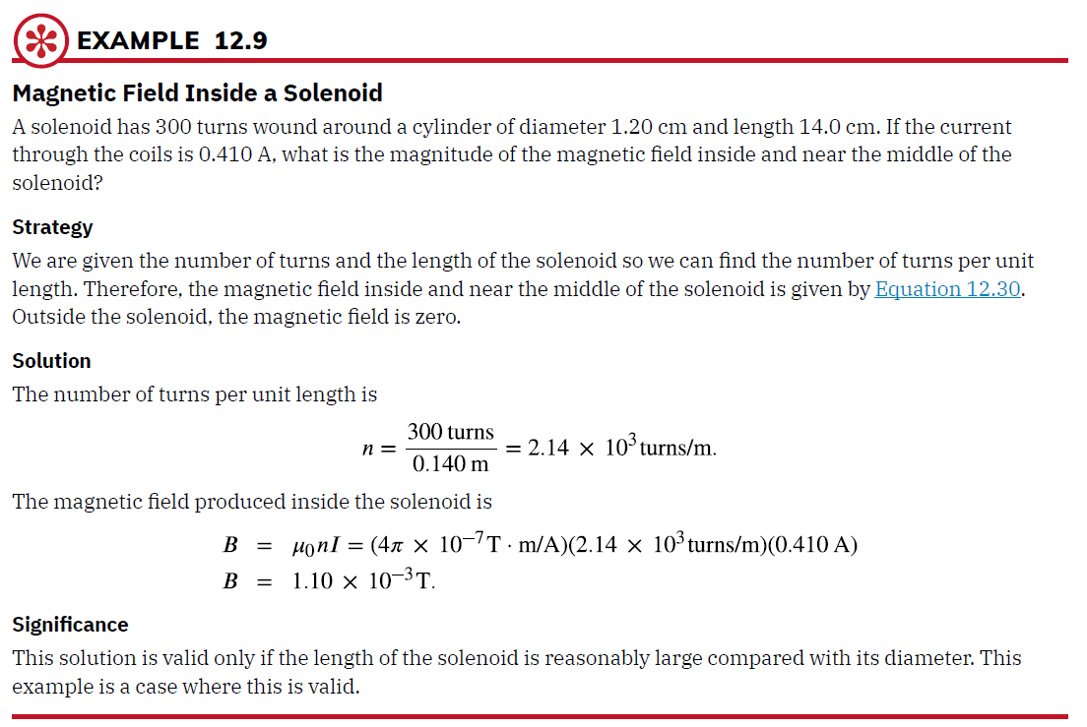
E25 11

Slide 16
E25 11

Slide 17
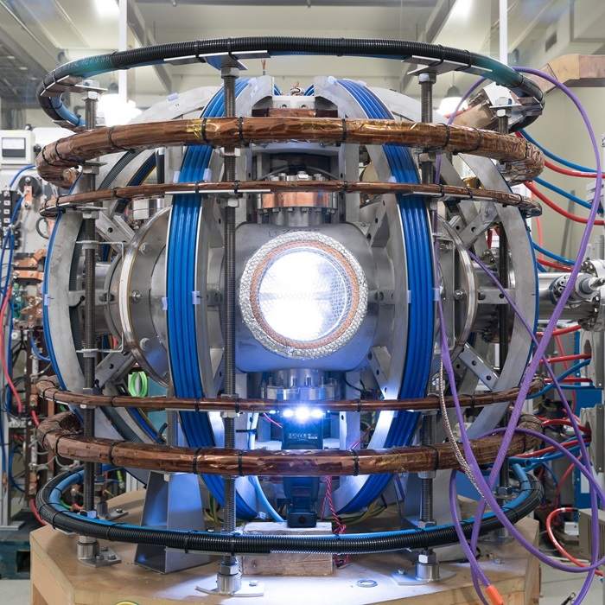
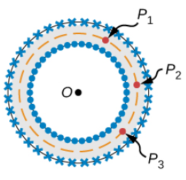
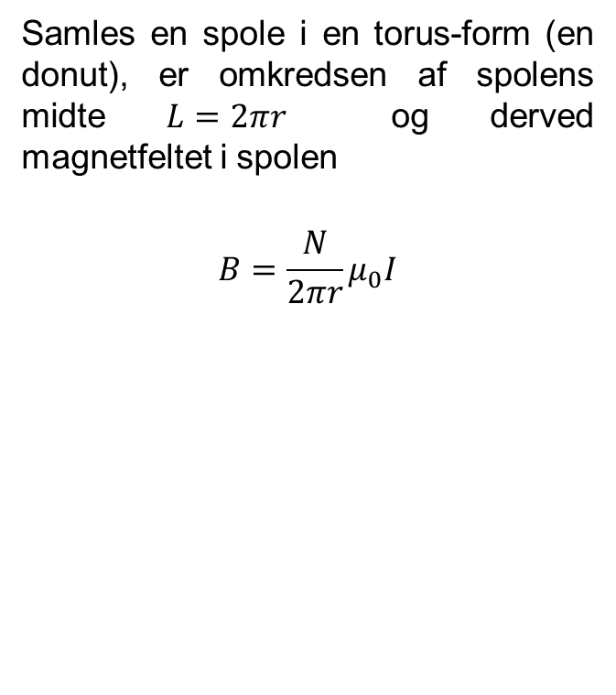
Magnetfelt i toroide
Samles en spole i en torus-form (en donut), er omkredsen af spolens midte $L=2πr$ og derved magnetfeltet i spolen
$$B=\frac{N}{2πr}μ_{0}I$$
E25 11

Slide 18
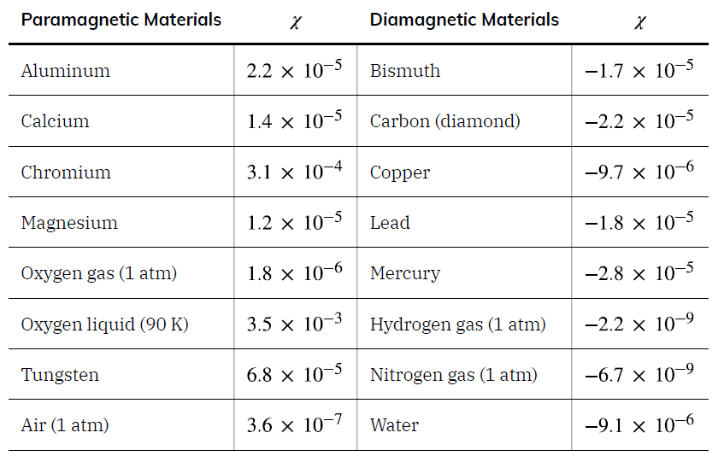

Magnetfelt i spole med en materialekerne
Magnetfeltet fra en spole med en kerne er givet ved
$$B=\underset{μ}{\underbrace{\left(1+χ\right)μ_{0}}}nI$$
hvor $χ$ er materialets susceptibilitet
E25 11

Slide 19
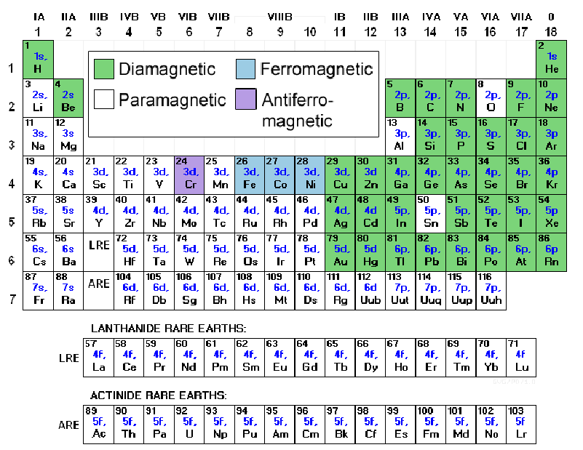
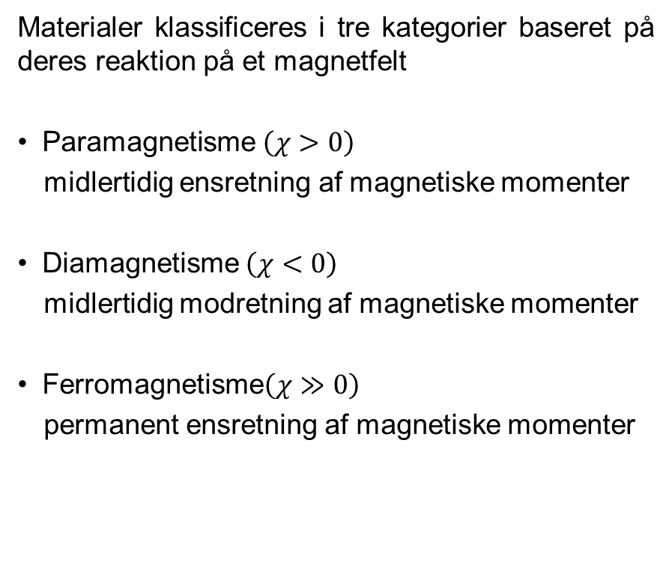
Magnetisme i materialer
Materialer klassificeres i tre kategorier baseret på deres reaktion på et magnetfelt
Paramagnetisme $\left(χ>0\right)$
  midlertidig ensretning af magnetiske momenter
Diamagnetisme $\left(χ<0\right)$
  midlertidig modretning af magnetiske momenter
Ferromagnetisme$\left(χ≫0\right)$
  permanent ensretning af magnetiske momenter
E25 11

Slide 20
Hvad skal jeg lære i dag?
Beregne retningen og størrelsen af magnetfeltet fra en spole fra Biot-Savarts lov
Forstå betydningen af magnetisk susceptibilitet og karakterisere materialer som paramagnetiske, diamagnetiske og ferromagnetiske
Anvende Faradays lov til at bestemme størrelsen af den elektromotoriske kraft fra induktion
Anvende Lenz’s lov til at bestemme retningen af strømmen fra den elektromotoriske kraft fra induktion
E25 11

Slide 21
Induktion
Indtil nu:
Elektriske felter fra (stationære) elektriske ladningsfordelinger
Magnetfelter fra konstante elektriske strømme
Sidste emne (i dag og næste gang):
Elektriske felter fra tidsvarierende magnetfelter = induktion
E25 11

Slide 22

Elektromotorisk kraft
Den elektromotoriske kraft (emf) er det arbejde der udføres pr. ladningsenhed af en kilde, såsom et batteri eller en generator, for at drive elektrisk strøm i en kredsløb
$$ε=\frac{W}{q}$$
E25 11

Slide 23
##/##
Join at: vevox.app
ID: 158-738-026
Question slide
joule (J)
0%
newton (N)
0%
volt (V)
0%
tesla (T)
0%
E25 11
10060 Fysik (PG) | elektromagneter og induktion

Slide 24
##/##
Join at: vevox.app
ID: 158-738-026
Results slide
joule (J)
0%
newton (N)
0%
volt (V)
0%
tesla (T)
0%
E25 11
10060 Fysik (PG) | elektromagneter og induktion

Slide 25
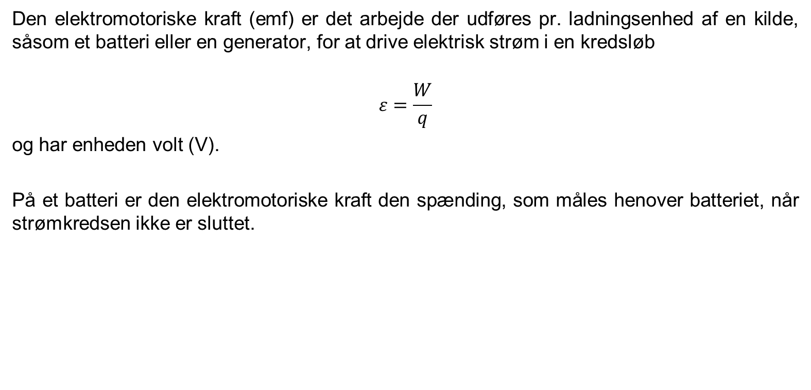
Elektromotorisk kraft
Den elektromotoriske kraft (emf) er det arbejde der udføres pr. ladningsenhed af en kilde, såsom et batteri eller en generator, for at drive elektrisk strøm i en kredsløb
$$ε=\frac{W}{q}$$
og har enheden volt (V).
På et batteri er den elektromotoriske kraft den spænding, som måles henover batteriet, når strømkredsen ikke er sluttet.
E25 11

Slide 26
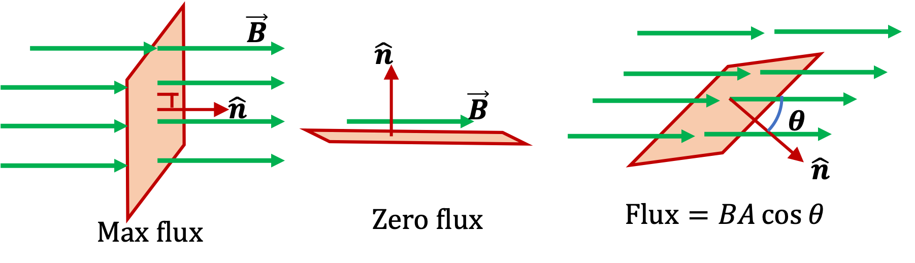

Magnetisk flux
Den magnetiske flux $Φ$ er et mål for mængden af magnetiske feltlinjer, der passerer gennem en give overflade
$$Φ=\int_{S}{\vec{B}}⋅\vec{n} dA$$
E25 11

Slide 27

Faradays lov
Den inducerede elektromotoriske kraft er den negative ændring i det magnetiske flux pr. tidsenhed. Enhver ændring i det magnetiske felt eller ændring i orienteringen af spolen i forhold til det magnetiske felt inducerer en spænding
$$ε=−N\frac{dΦ}{dt}$$
E25 11

Slide 28
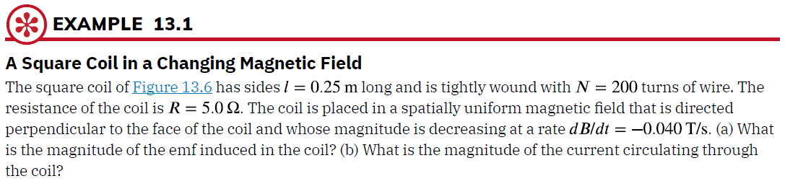
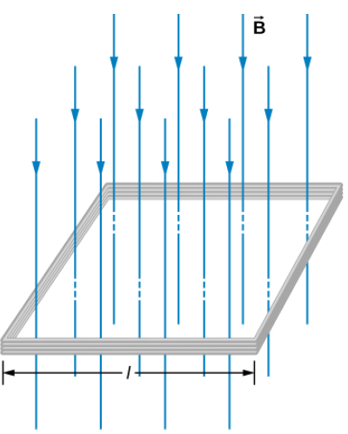
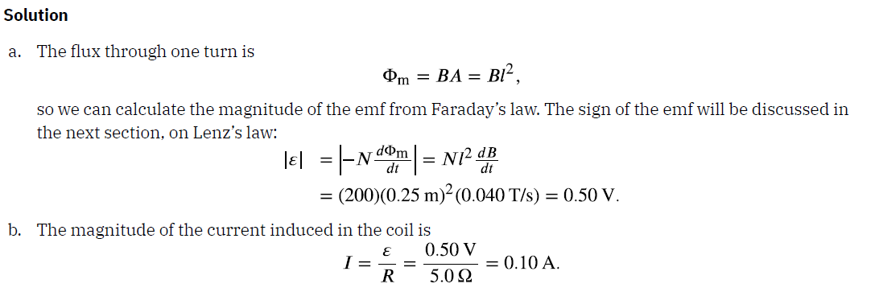
Faradays lov
E25 11

Slide 29

Lenz’s lov
Lenz’s lov fortæller om retningen på den inducerede elektromotoriske kraft $ε$:
Den inducerede elektromotoriske kraft $ε$ driver strømmen rundt i en spole, så den altid modarbejder ændringen i den magnetiske flux, der forårsager $ε$.
E25 11

Slide 30
Hvad sker der når magneter falder gennem et kobberrør?
##/##
Join at: vevox.app
ID: 158-738-026
Question slide
De bevæger lige så hurtigt nedad som uden kobberrør
0%
De bevæger sig ud igen ad kobberrørets top
0%
De falder langsommere gennem kobberrøret end uden kobberrør
0%
De bliver hængende i kobberrøret
0%
E25 11
10060 Fysik (PG) | elektromagneter og induktion

Slide 31
Hvad sker der når magneter falder gennem et kobberrør?
##/##
Join at: vevox.app
ID: 158-738-026
Results slide
De bevæger lige så hurtigt nedad som uden kobberrør
0%
De bevæger sig ud igen ad kobberrørets top
0%
De falder langsommere gennem kobberrøret end uden kobberrør
0%
De bliver hængende i kobberrøret
0%
E25 11
10060 Fysik (PG) | elektromagneter og induktion

Slide 32
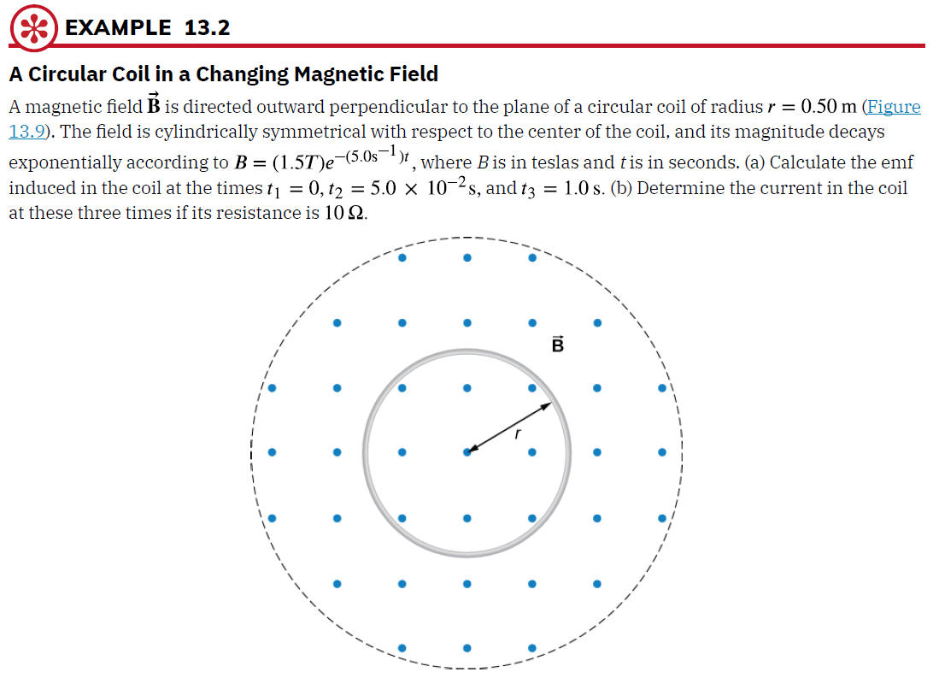
E25 11

Slide 33
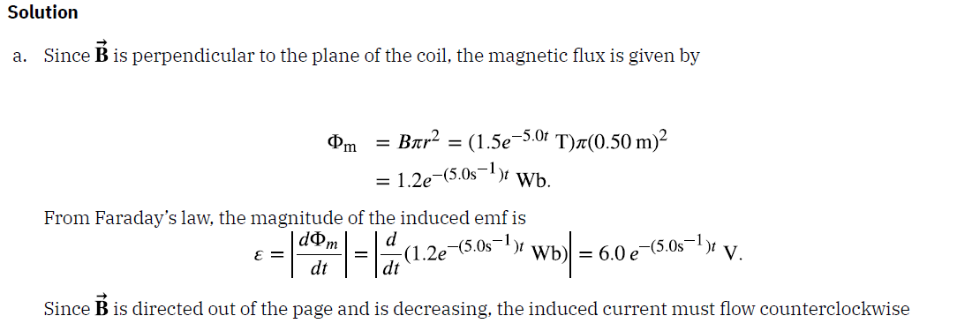
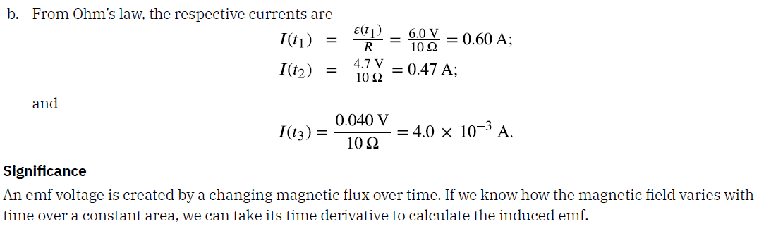
E25 11

Slide 34
Hvad er lige nu mest uklart?
##/##
Join at: vevox.app
ID: 158-738-026
Question slide
Anvendelse af Biot-Savarts Lov
0%
Materialers magnetiske egenskaber
0%
Faradays lov (størrelsen af induceret strøm)
0%
Lenz's lov (retningen af induceret strøm)
0%
E25 11
10060 Fysik (PG) | elektromagneter og induktion

Slide 35
Hvad er lige nu mest uklart?
##/##
Join at: vevox.app
ID: 158-738-026
Results slide
Anvendelse af Biot-Savarts Lov
0%
Materialers magnetiske egenskaber
0%
Faradays lov (størrelsen af induceret strøm)
0%
Lenz's lov (retningen af induceret strøm)
0%
E25 11
10060 Fysik (PG) | elektromagneter og induktion

Slide 36

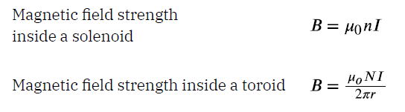
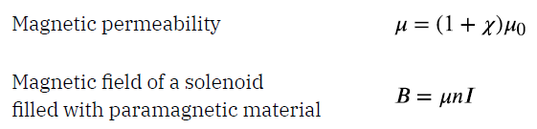
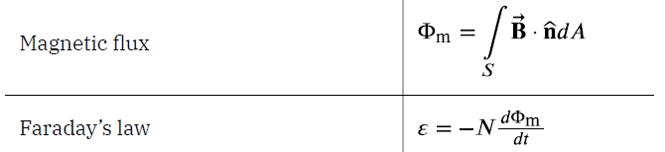
Ligninger
E25 11

Slide 37
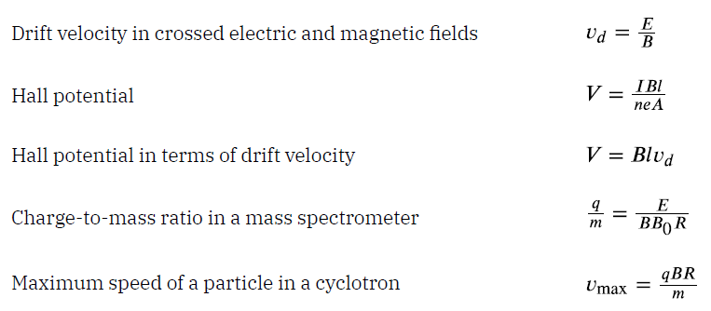
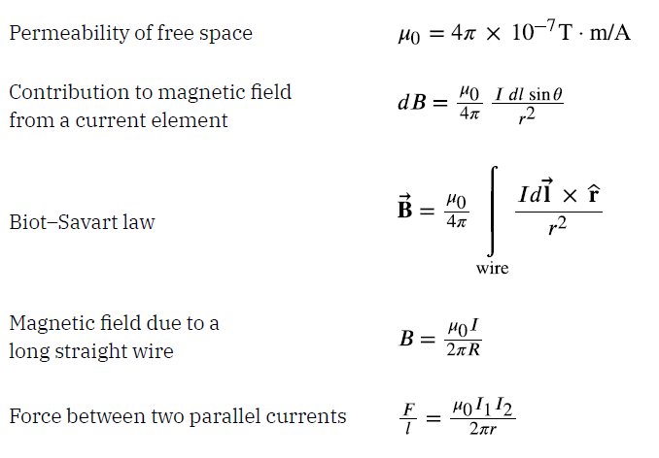
Ligninger
E25 10

Slide 38
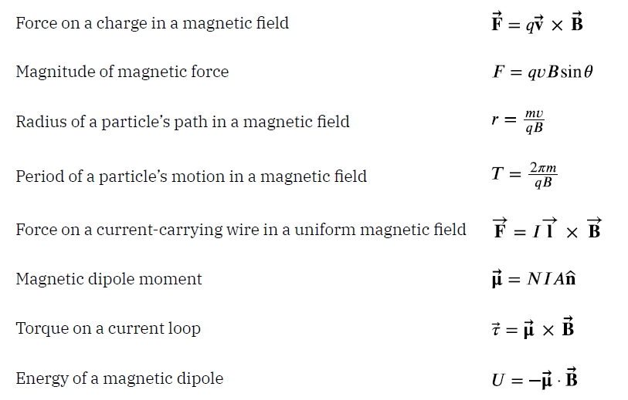
Ligninger
E25 09

Slide 39
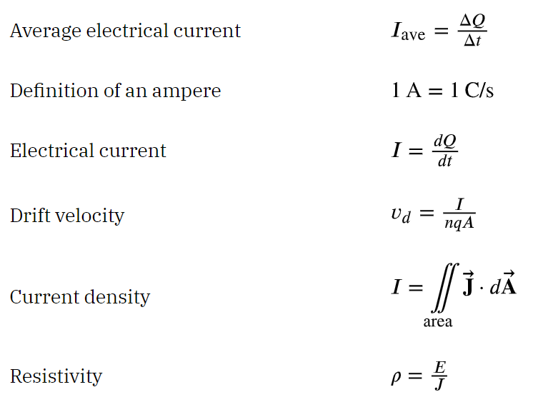
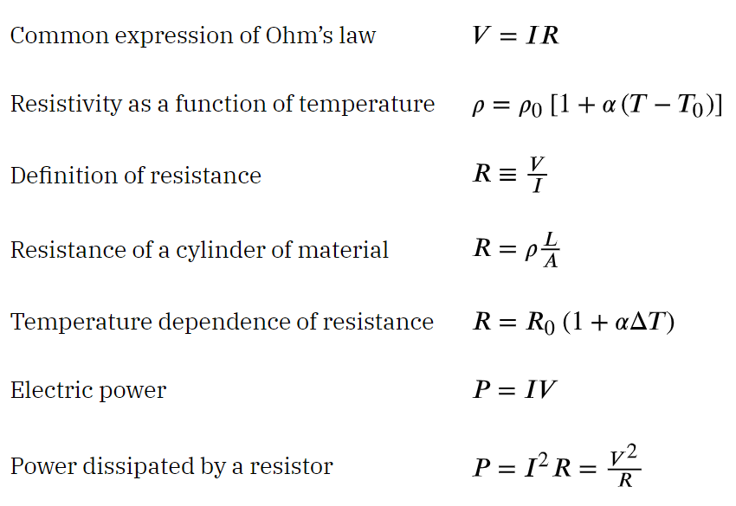
Ligninger
E25 08

Slide 40
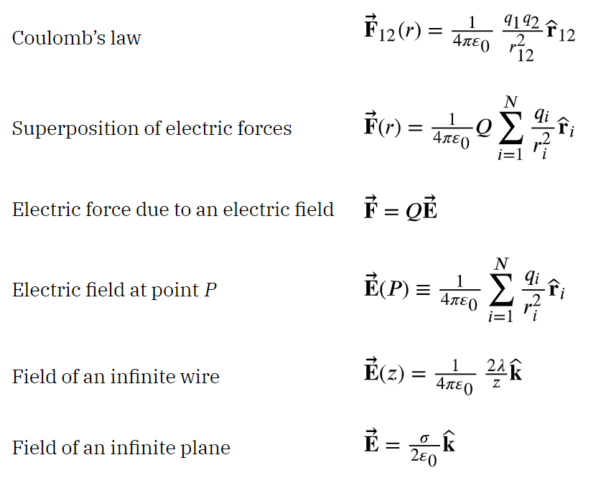
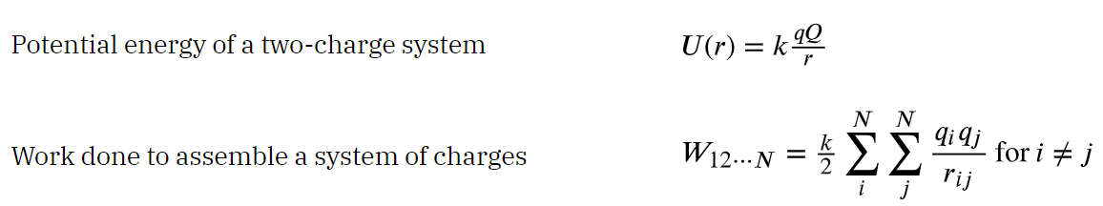
Ligninger
E25 07
10060 Fysik (PG) | elektriske ladninger og felter
40

